Slide 1
Классный час на тему: «Энергосбережение и экология начинается с меня»

Slide 2
Все мы - дети природы. Сегодня уже ясно, что наше здоровье во многом зависит от ее здоровья. Природа всегда выступала как друг и защитник человека, она дарит нам свои блага, создает условия для жизни.

Slide 4
К дальним селам, городам Кто идет по проводам? Светлое величество! Это...

Slide 5
К дальним селам, городам Кто идет по проводам? Светлое величество! Это электричество.

Slide 6
Что такое энергия?
Энергия – это одно из основных свойств материи – мера её движения, а также способность производить работу. Энергия может быть солнечная, электрическая, тепловая, механическая, ядерная.
Что такое сбережение? сбережение?
Сберечь, значит не истратить, не израсходовать напрасно, без
необходимости: деньги, имущество, здоровье…
Энергию также необходимо беречь.
Что такое энергосбережение??
Это комплекс мероприятий, направленный
на сохранение энергоресурсов.

Slide 8
Воду, водицу, водичку мы любим, Кран повернём - и литрами губим. Знай, экономя водицу-сестрицу, Ты дашь возможность потомкам напиться.
Вода из крана течет быстро. За минуту из открытого крана вытекает 12-20 литров бесценной пресной воды! А ведь экономия воды - это всего лишь дело привычки.

Slide 9
Вот этот предмет К потолку повесили, Стало в доме весело. Она снаружи вроде груша, Висит без дела днем, А ночью освещает дом.

Slide 10
Средний расход электроэнергии на освещение квартиры составляет примерно 1 кВт/ч. Но и этот расход можно сократить за счет периодического протирания лампочек: хорошо протертая лампочка светит на 10 - 15% ярче грязной, запыленной. И еще – реже пользуйтесь верхним светом. 60 Вт в настольной лампе вполне заменят Вам 200 Вт под потолком.
Лампа сутки погорит Сто кило угля спалит! Если светит зря она, Где ж экономия сырья?

Slide 13
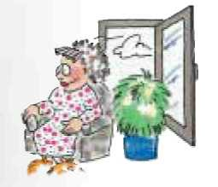
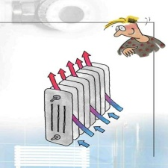
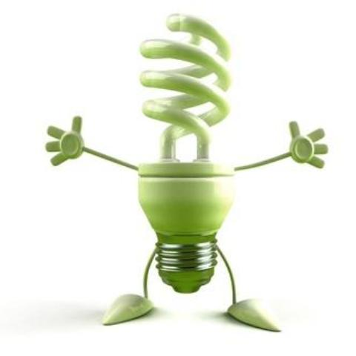
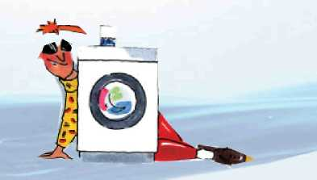
Как же стать хозяином в доме?
1. Не выбрасывайте деньги в окно
Окно, часами остающееся приоткрытым, вряд ли обеспечит Вам приток свежего воздуха, но большой счет за отопление оно обеспечит наверняка. Лучше проветривать чаще, но при этом открывать окно широко и всего на несколько минут.
2. Не преграждайте путь теплу
Не облицованные батареи отопления не всегда красивы на вид, зато это гарантия того, что тепло будет беспрепятственно распространяться в помещении. Длинные шторы, радиаторные экраны, неудачно расставленная мебель, стойки для сушки белья перед батареями могут поглотить до 20 процентов тепла.
3. Больше света с меньшими затратами энергии
Энергосберегающие лампы потребляют энергии примерно на 80 процентов меньше, чем традиционные лампы накаливания, а служат в 8-10 раз дольше.
4. Принимать не ванну, а душ – таков девиз всех, кто экономит энергию
Знаете ли Вы, что затраты энергии на принятие ванны примерно в три раза выше, чем на принятие душа? Семья из 4 человек сможет экономить на стоимости энергии и воды, если вместо ванны будет принимать душ.
5. Умные хозяйки и хозяева стирают, помня об энергии
Используйте емкость стиральной машины оптимально и стирайте слегка загрязненные вещи при низкой температуре и без предварительной стирки.

Slide 14
ЗНАЕТЕ ЛИ ВЫ, ЧТО …
Знаете ли вы, что….
… вам холодно даже при высокой температуре воздуха, если комнатные поверхности холодные?
… шерстяной свитер и хорошие тапочки создадут ощущение тепла без повышения температуры в комнате?
… из-за низкой теплопроводности кожи ступней люди способны, не обжигаясь, ходить по раскаленным углям?
… даже низкое зимнее солнце способно нагреть комнату через окна, поэтому раздвигайте занавески, если вам необходимо дополнительное тепло.
… электрические лампы и приборы получают большую нагрузку в момент включения. Для продления срока службы приборов вам следует не выключать их, если вы знаете, что вскоре вам будет необходимо снова их использовать.
… светлые стены отражают 70 - 80 % света, в то время как темные отражают только 10-15 %?

